Slide 1
SPF 2023 Team
Army MedInfo system
Notes:
Привіт! Ми раді вітати тебе на нашому хакатоні!
Ми хочемо висловити подяку за те, що ти приєднався до нашої команди учасників. Ми доклали багато зусиль, щоб зробити цей хакатон цікавим для тебе, тому ми сподіваємось, що ти повністю насолодишся ним.

Slide 2
Опис рішення
Є три стадії на яких відбувається прийом поранених бійців. На кожній з яких є можливість редагувати та додавати стан здоров’я бійця. Лікарі можуть писати свої нотатки та писати відгук для лікарів, щоб той на майбутнє знав як краще робити.
Лікар має бути зареєстрованим у системі та маючи свій унікальний логін та пароль він редагує дані про стан бійця для подальшого лікування.
Головний лікар може додавати нових бійців то бази та переглядати стан усіх військових з різних підрозділів.

Slide 3

Ключові технології
Front-end | Back-End
React Material UI Redux toolkit JavaScript HTML&CSS | Spring Boot Data Security PostgreSQL Docker Azure

Slide 4
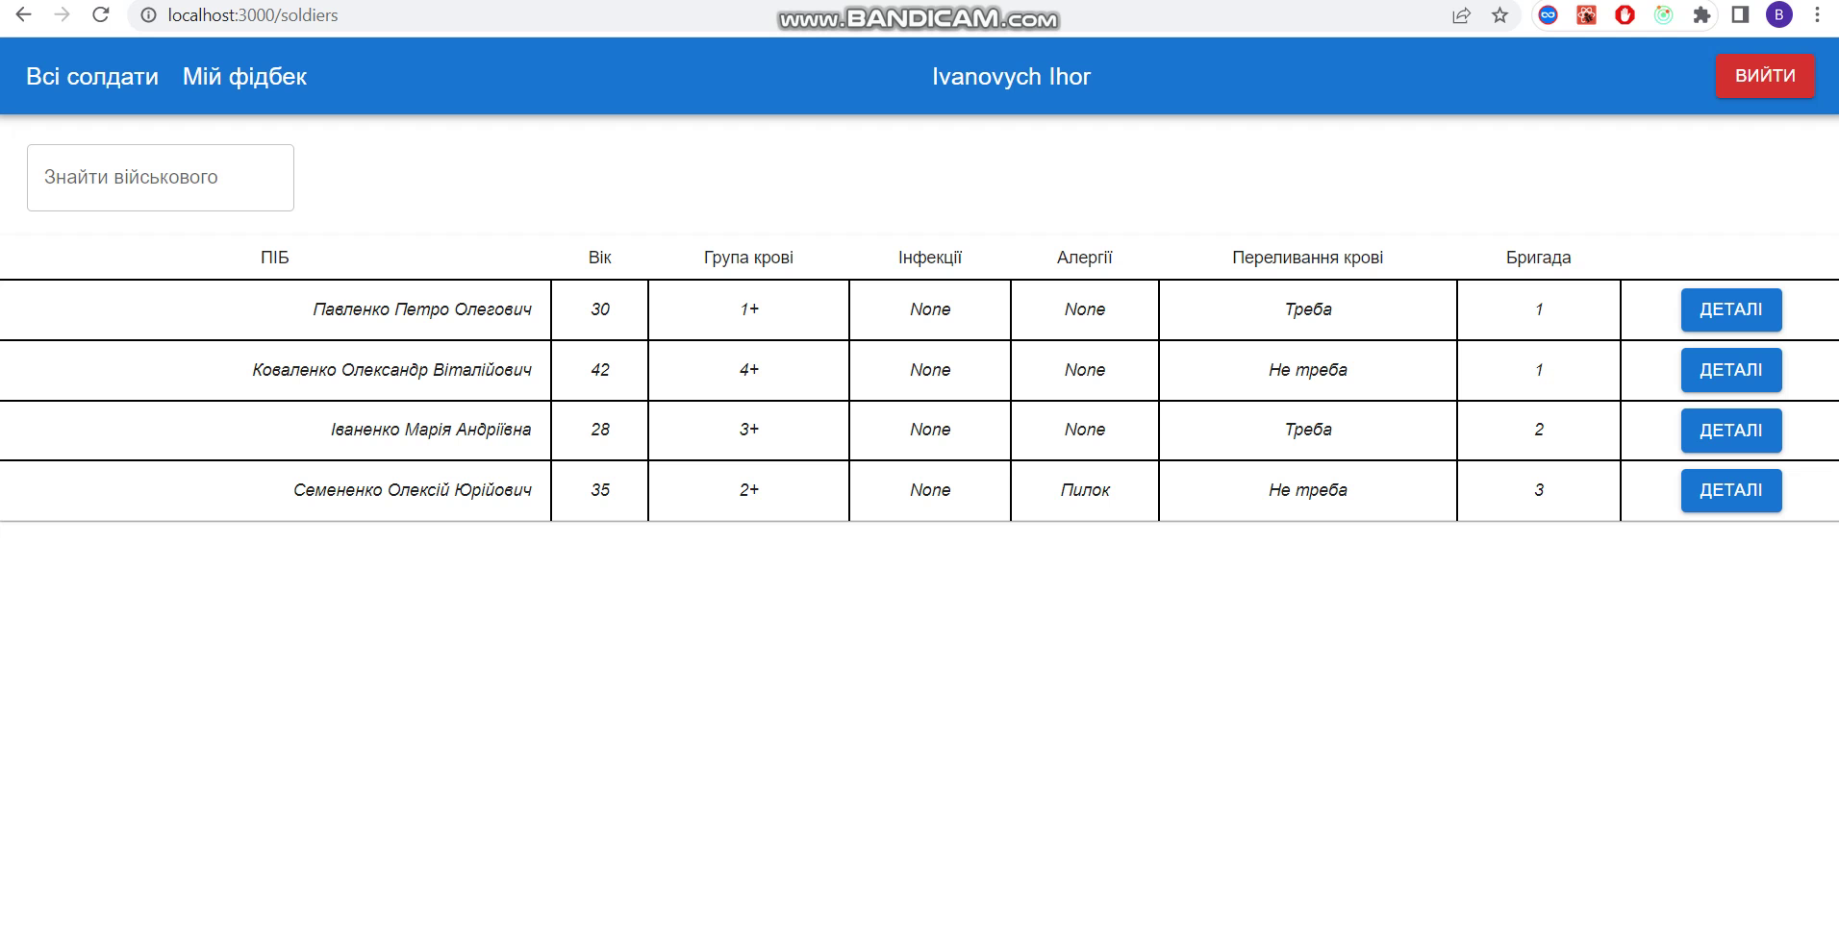
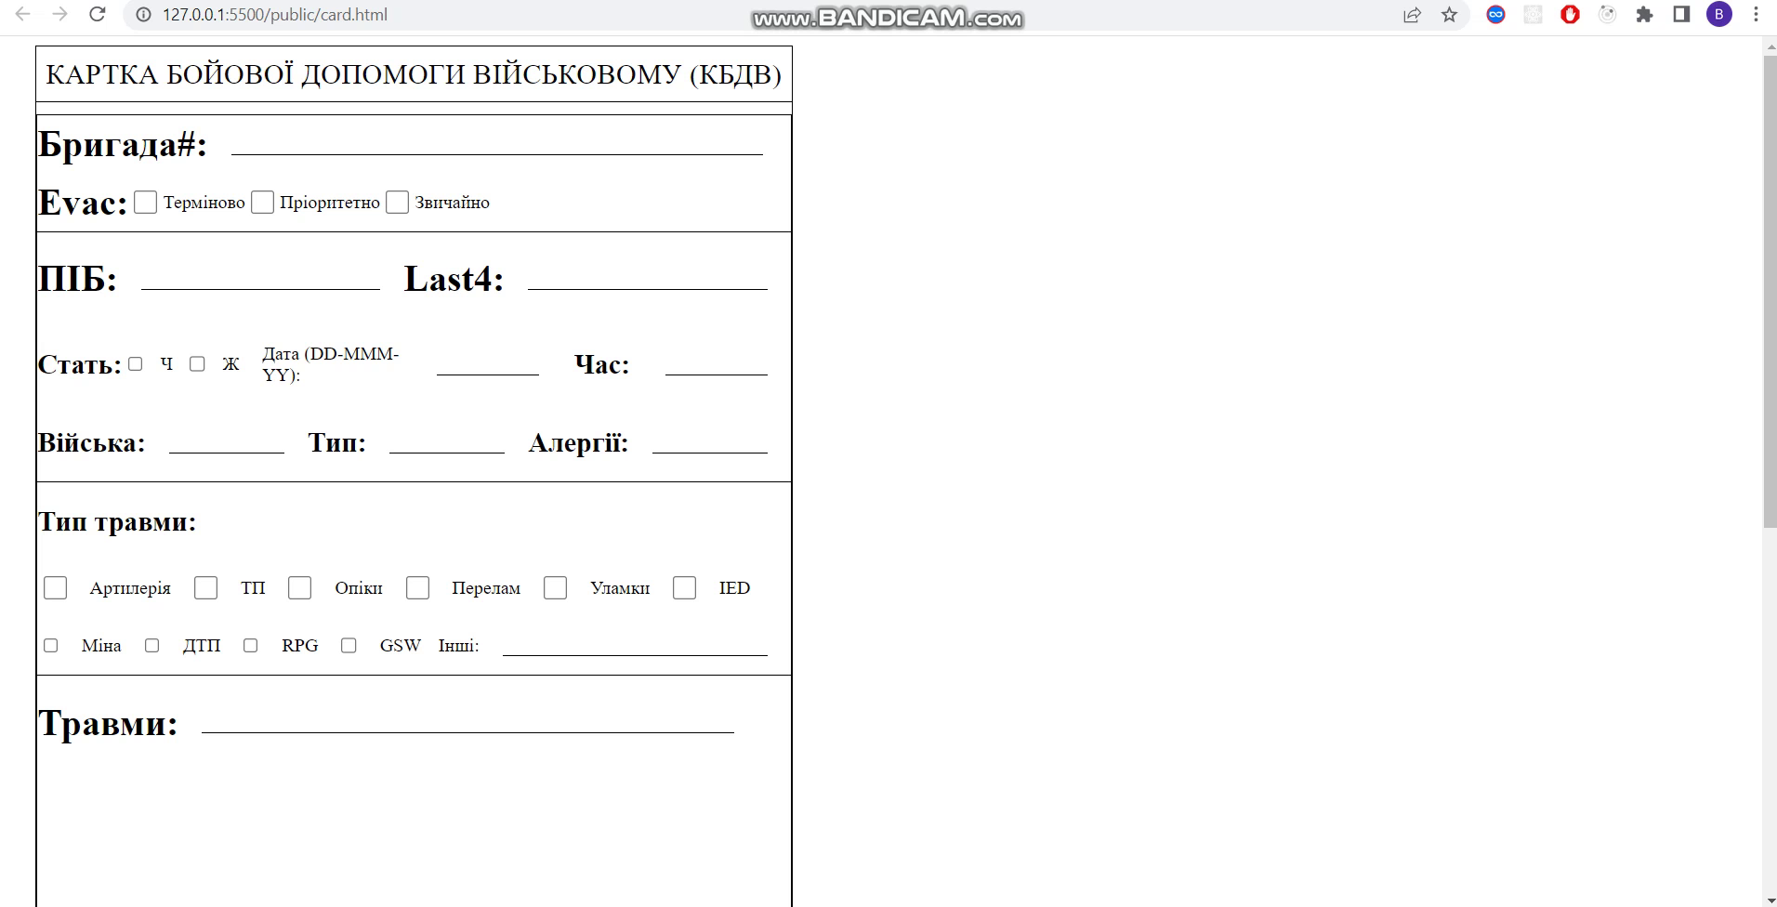

Visual demo

Slide 5
Ключові Показники
Захист персональних даних
Зручність використання
Кожен лікар вносить персональні зміни
Можливість дати відгук про роботу лікарям як працювали з пораненим раніше
Швидкий доступ до важливої клінічної інформації
Швидкість доставлення інформації до наступних приймалень
Можливість переглядати інформацію про стан здоров’я кожного військовослужбовця
Завантаження та друк інформації на місці
Інтеграція для мобільних телефонів

Slide 6
Команда
Front-end | Back-End
Фороща Владислав https://t.me/Die_Macht Кацубо Дмитро https://t.me/katsuboushi | Луцюк Дмитро https://t.me/DimaLutsyuk Коваленко Богдан https://t.me/CoolTrol

Slide 7
LockyLab
Q&A
Notes:
До зустрічі! Якщо маєш питання – звертайся до організаторів.

